Slide 1
CONSTRUIRE SON ENGAGEMENT AVEC bIOFORCE

Slide 2
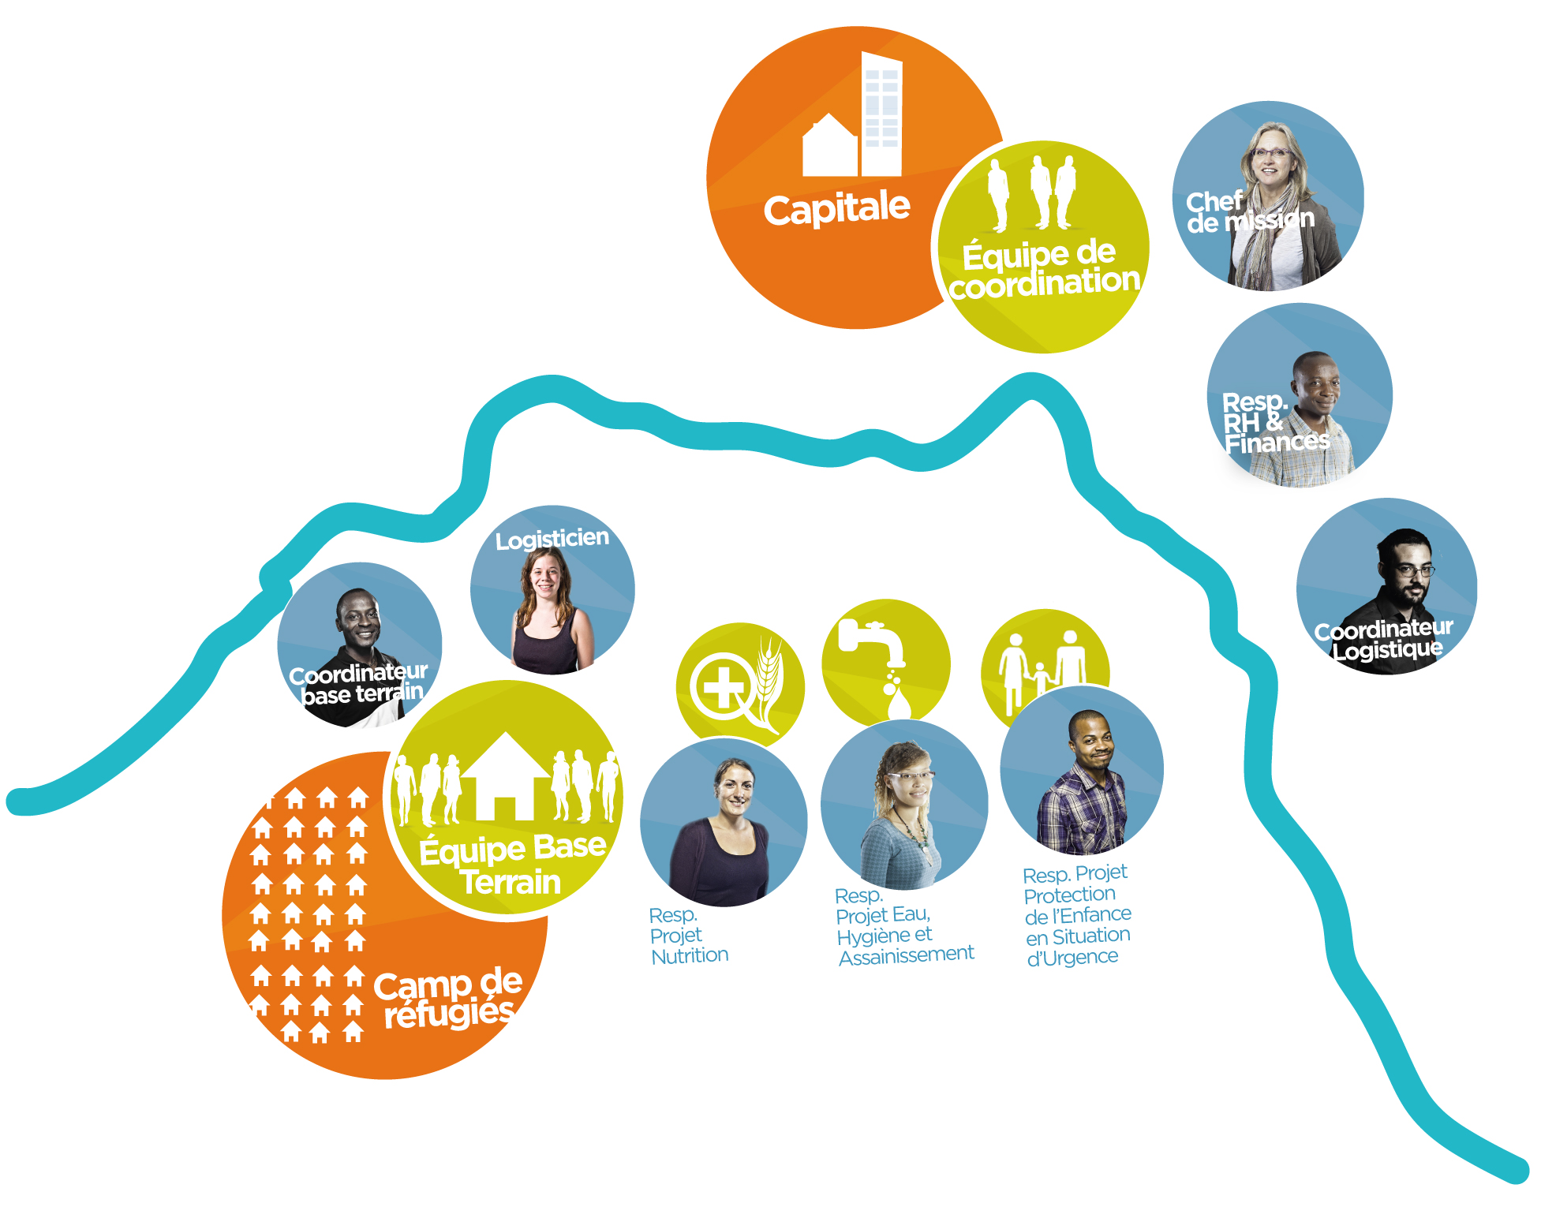
Une mission humanitaire, c’est quoi ?
SIEGE DE L’ONG
dans leur pays d’origine
BASE DE COORDINATION NATIONALE
dans la capitale du pays d’intervention
BASES OPERATIONNELLES LOCALES
au plus près des populations vulnérables

Slide 3
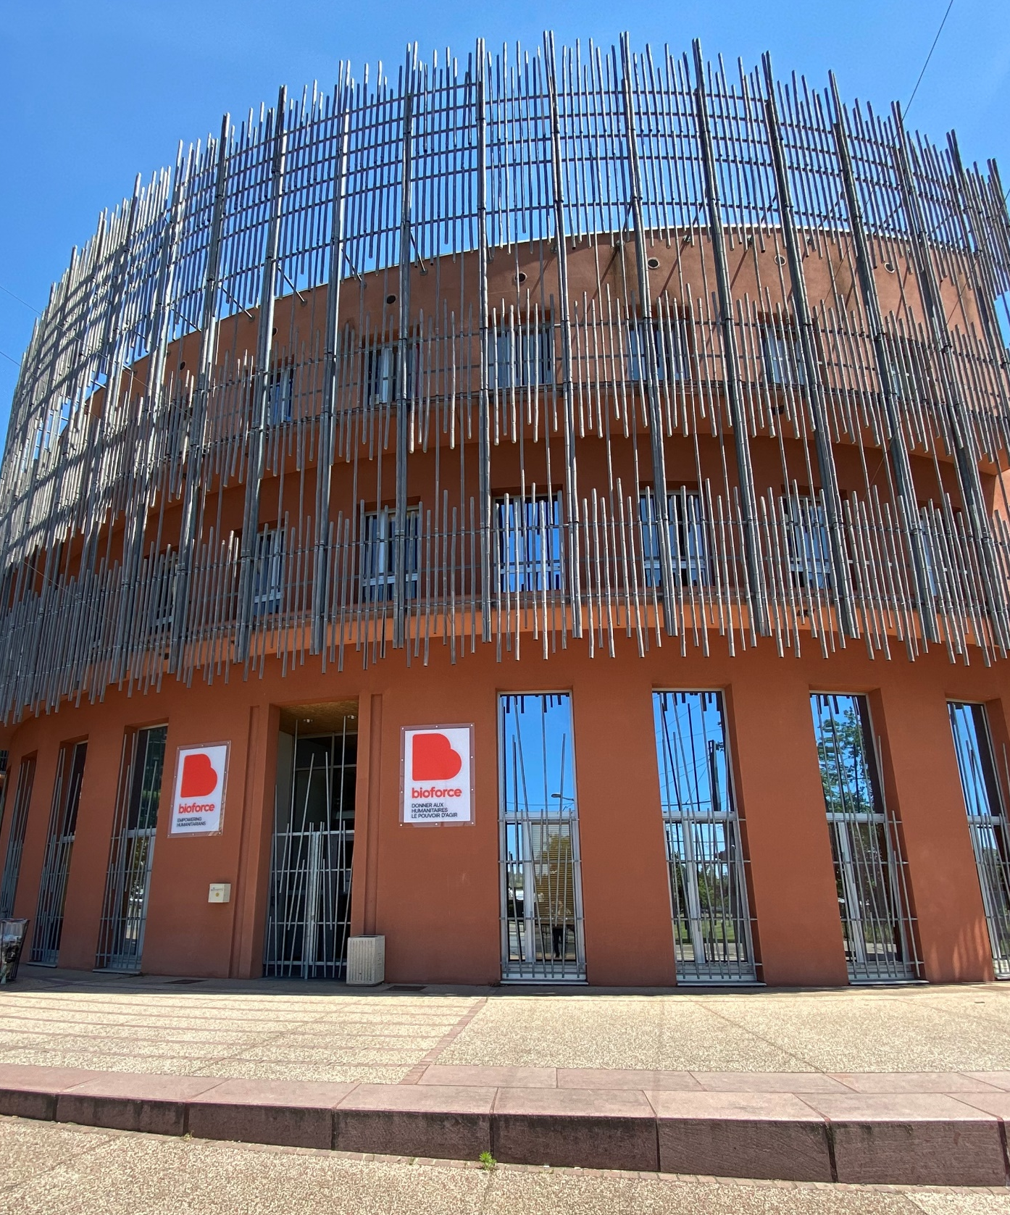
BIOFORCE
Depuis près de 40 ans, Bioforce est un leader français de la formation, reconnu par la communauté humanitaire internationale.
Nos équipes en Europe, en Afrique, et au Moyen-Orient, principalement constituée d’humanitaires, crée, développe et renforce les compétences des personnes et des organisations mobilisées dans les interventions de solidarité, en adaptant les réponses aux profils de chacun.

Slide 4
Quelles formations proposons-nous ?
Des formations métiers diplômantes
Forme à un métier humanitaire
Donne une Certification Professionnelle (RNCP)
Dure de 3 mois à 3 ans
Uniquement en présentiel
Des formations compétences certifiantes
Renforce vos capacités
Donne une attestation et un badge Hpass
Dure de 3 jours à 5 semaines
En présentiel ou en e-learning
Des formations sur-mesure
A la demande des ONG
En réponse à des crises
Des thématiques et des lieux spécifiques selon leurs besoins

Slide 5
Au sommaire
UNE APPROCHE PEDAGOGIQUE ORIGINALE
TROIS PILIERS POUR CONSTRUIRE SON ENGAGEMENT
BIOFORCE, ET APRÈS ?

Slide 6
UNE APPROCHE PÉDAGOGIQUE ORIGINALE
1

Slide 7
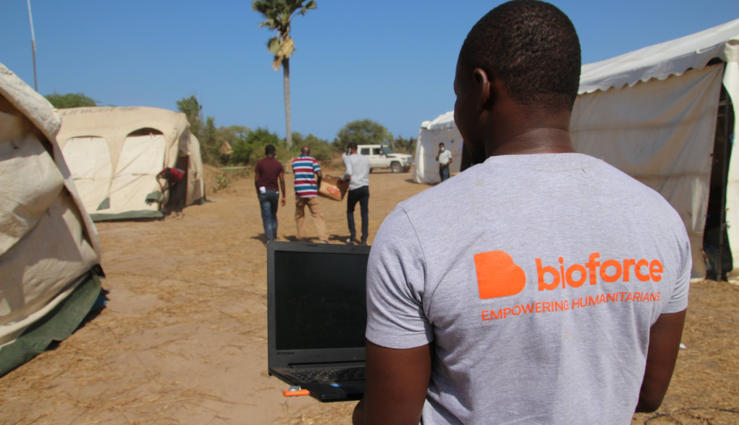
FORMER DES
PROFESSIONNELS
IMMÉDIATEMENT
OPÉRATIONNELS
Notes:
Quelques mots sur l’approche pédagogique Bioforce
Notre objectif : former des professionnels immédiatement opérationnels pour intervenir auprès des populations affectées par les crises. En un mot, faire de vous un acteur humanitaire efficace. Comment ? (slide suivante)

Slide 8


CONSTRUIRE AVEC LE SECTEUR PROFESSIONNEL HUMANITAIRE
Notes:
Construire avec le secteur professionnel humanitaire
Un lien de plus de 35 ans avec les principales organisations humanitaires
Des formations adaptées aux besoins des ONG et Organisations Internationales – grâce aux enquêtes métier que nous réalisons régulièrement, grâce à la participation du secteur humanitaire dans les conseils de perfectionnement et au conseil d’administration de Bioforce, grâce à notre participation aux plateformes de coordination humanitaire ou aux réseaux thématiques humanitaires…

Slide 9
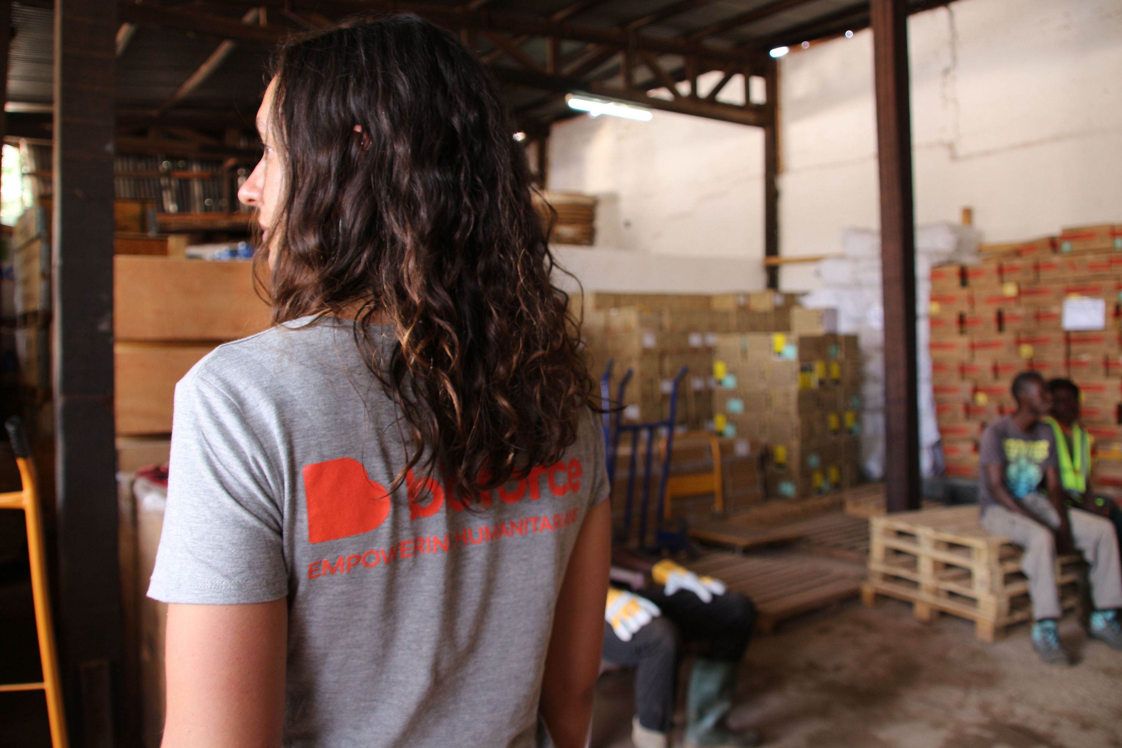
PRÉPARER
AU TERRAIN
Notes:
Préparer au terrain
Une pédagogie par objectif de compétence métier, alliant apports théoriques (30%) et mise en pratique (70%)
Un apprentissage avec des équipements utilisés sur le terrain
Des mises en situation grandeur nature proches de la réalité du terrain (uniquement formations diplômantes)
Des applications pratiques de solidarité locale : de l’accompagnement à la scolarité de collégiens aux maraudes de nuit pour des personnes sans domicile fixe (uniquement formations diplômantes)

Slide 10
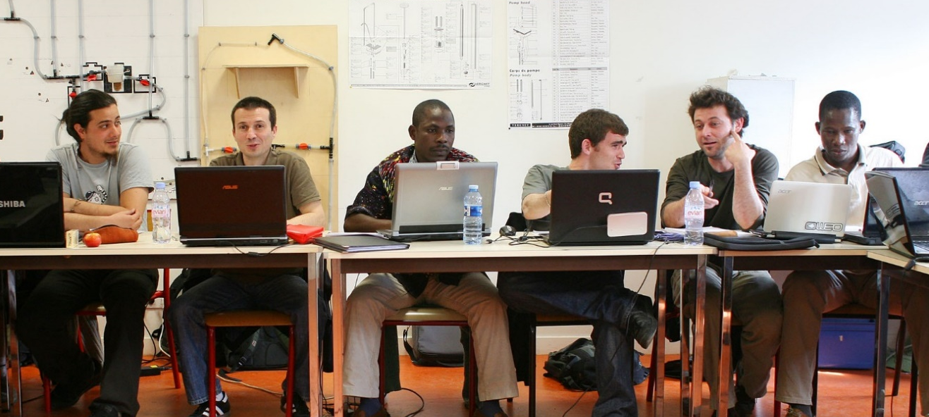
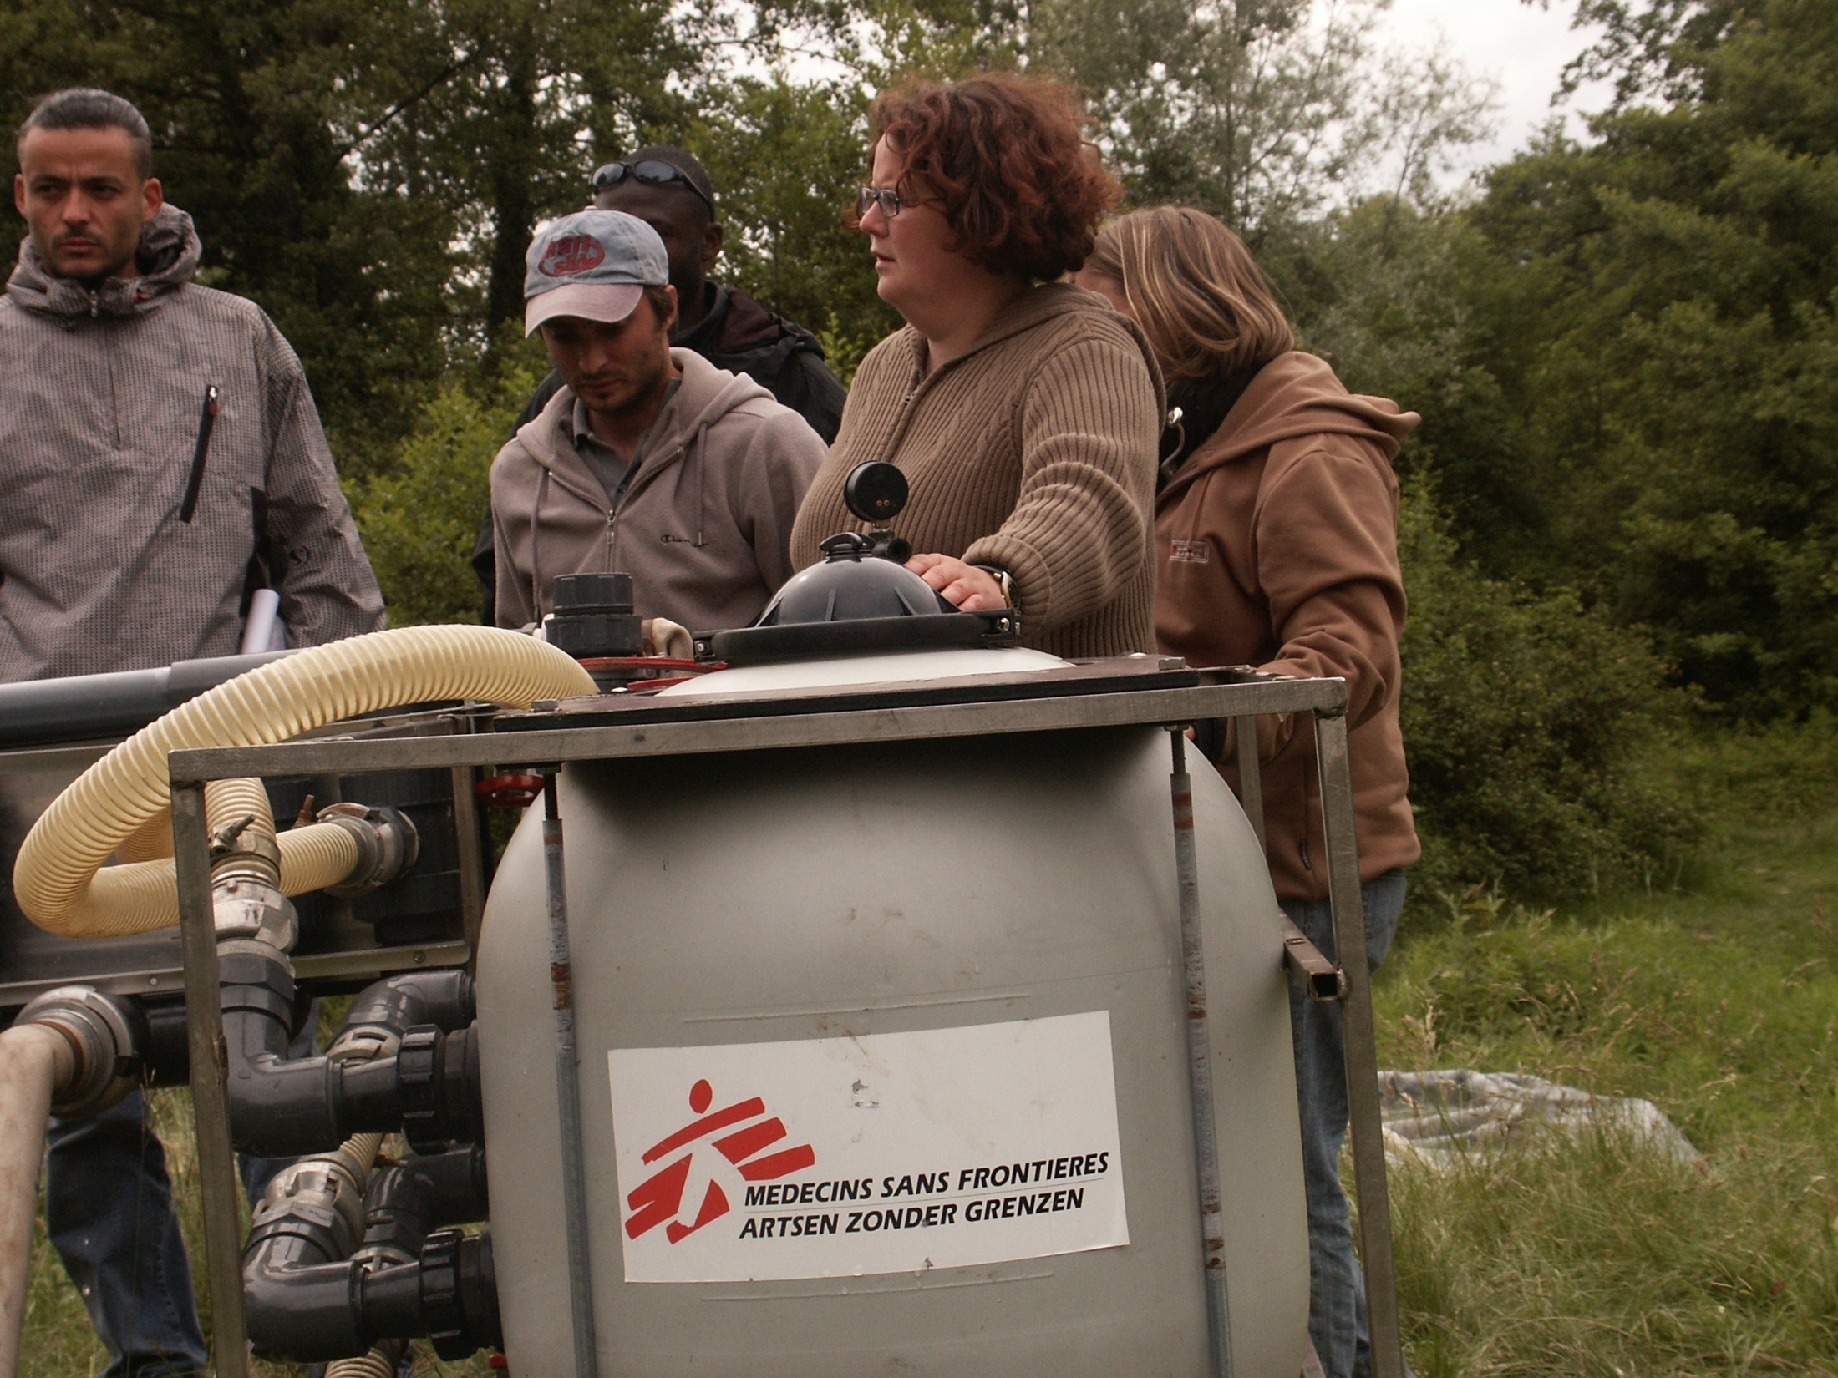
Préparez-vous au terrain
Une pédagogie par objectif de compétence métier, alliant :
apports théoriques (30%)
et mise en pratique (70%)
Un apprentissage avec des équipements utilisés sur le terrain

Slide 11
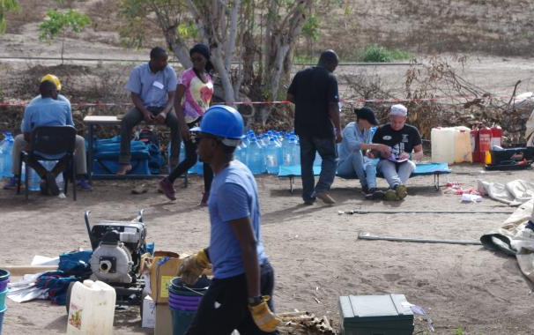
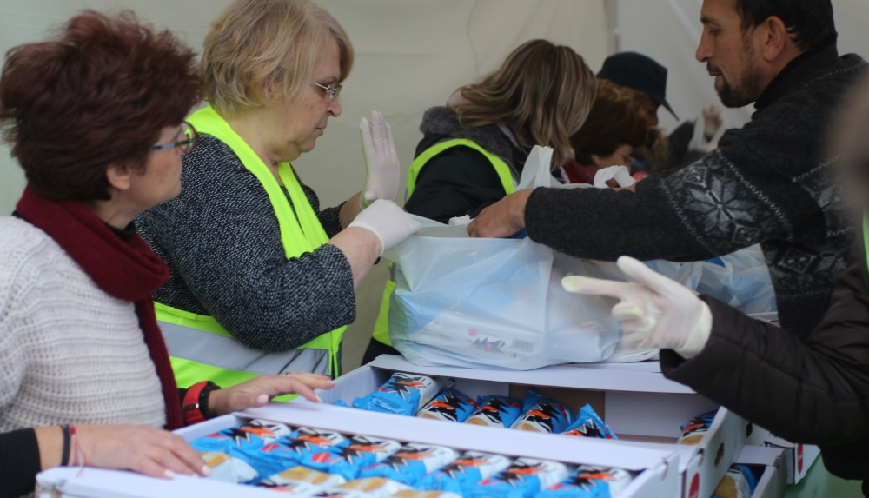
Préparez-vous au terrain
Des mises en situation grandeur nature proches de la réalité du terrain
Des applications pratiques de solidarité locale : de l’accompagnement à la scolarité de collégiens aux maraudes de nuit pour des personnes sans domicile fixe

Slide 12
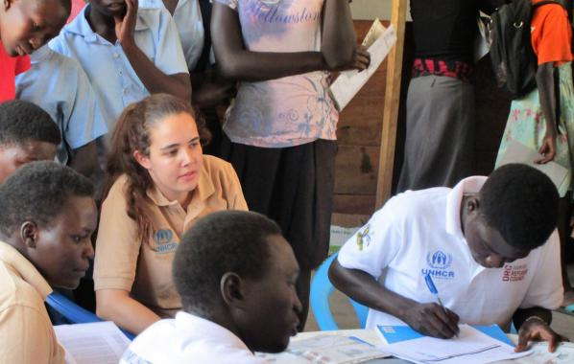
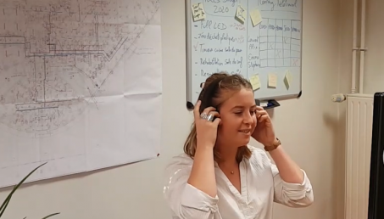
Préparez-vous au terrain
Des stages et missions : tremplin vers l’emploi
De l’alternance pour découvrir l’entreprise

Slide 13

APPRENDRE AVEC
DES HUMANITAIRES
Notes:
Apprendre avec des humanitaires
Une équipe pédagogique composée de coordinateurs de formation et de coordinateurs de pôles de compétences (experts « techniques »)
Un réseau de 250 formateurs qui possèdent une riche expérience de terrain

Slide 14
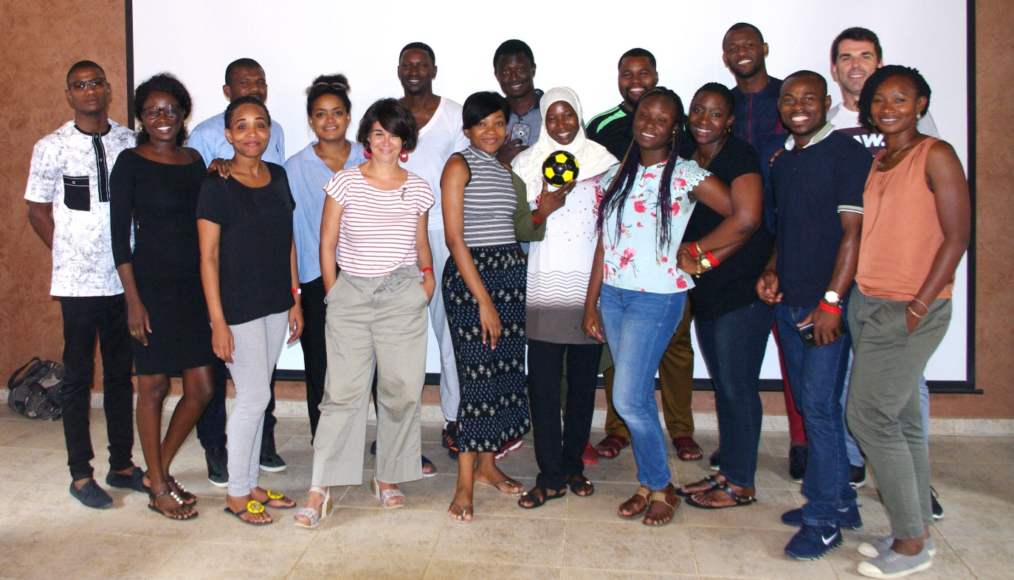
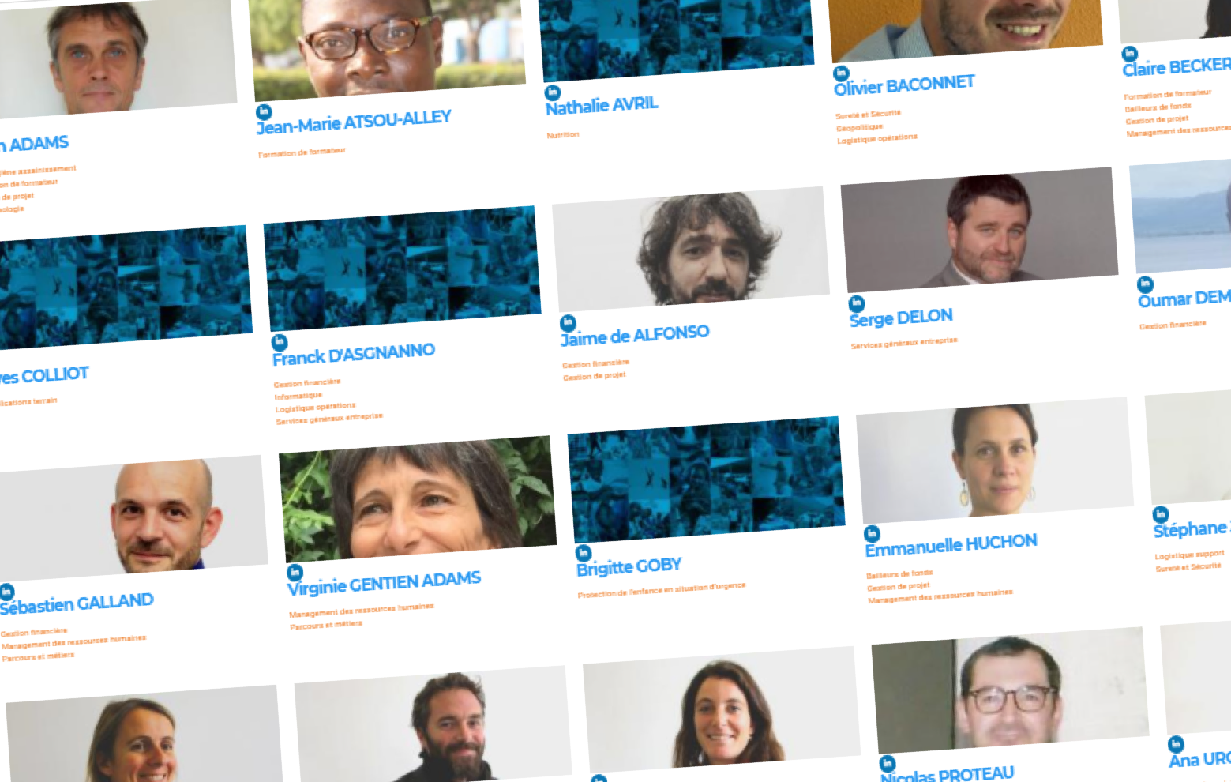
Apprenez avec des humanitaires
Une équipe pédagogique composée de coordinateurs de formation et de coordinateurs de pôles de compétences
Un réseau de 310 formateurs qui possèdent une riche expérience de terrain

Slide 15
VOUS ACCOMPAGNER INDIVIDUELLEMENT
DE LA FORMATION À L’EMPLOI

Slide 16

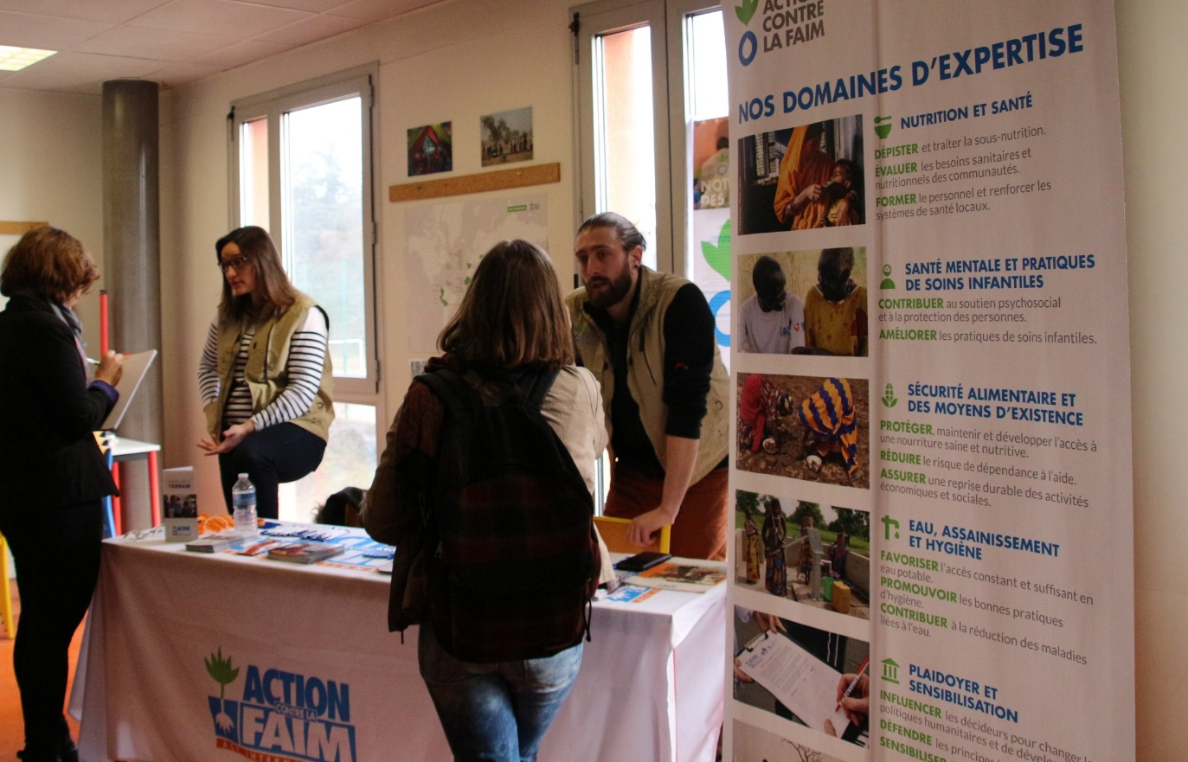
Comptez sur nous
Un coordinateur de formation suit votre acquisition de compétences pendant la formation
Un chargé d’orientation vous accompagne vers l’emploi
Plus de 30 organisations internationales viennent vous rencontrer chaque année

Slide 17
TROIS PILIERS POUR CONSTRUIRE SON ENGAGEMENT
2
S’informer
Être
accompagné
Se former

Slide 18


S’INFORMER
AVEC BIOFORCE
Des évènements faits pour vous guider
Sur le site internet solidaire.info

Slide 19
ÊTRE ACCOMPAGNÉ
PAR BIOFORCE
Rencontrez un chargé d’orientation spécialisé dans la solidarité pour construire votre projet d’engagement, que celui-ci passe par une formation Bioforce ou une autre !
1h en face-à-face à Lyon ou à distance (téléphone ou visio) : 80 €
Inscription sur notre site web
Quelles sont mes motivations ?
Comment les exprimer ?
Comment identifier parmi mes compétences celles que recherchent les ONG ?
Comment orienter ma recherche d’emploi dans la solidarité ?

Slide 20
SE FORMER
AVEC BIOFORCE
à un métier humanitaire en suivant une de nos formations métiers diplômantes
Certification Professionnelle (RNCP) ou un certificat
Durée de 3 mois à 3 ans
Uniquement en présentiel

Slide 21
Quelle formation pour quel métier ?
Coord. Projet
ou Programme
Manager
À partir de 22 ans et bac+2
= Certification pro de niveau 7 (équiv. Bac +5)
À partir de 22 ans et bac
= Certification pro de niveau 6 (équiv. Bac +4)
Resp. RH
et Finances
de l’action
hum.
À partir de 22 ans et CAP/BEP
= Certification pro de niveau 5 (équiv. Bac +2)
Logisticien
de l’action
humanitaire
À partir de 22 ans et bac
= Certification pro de niveau 6 (équiv. Bac +4)
Responsable
Logistique
de l’action
hum.
À partir de 22 ans et bac+2
= Certification pro de niveau 7 (équiv. Bac +5)
Coord. Projet
ou Programme
Manager
Resp. de
l’Environnement
de Travail & LH
Coordinateur
de Projet
de la S.I
Resp.
Projets
Protection
Enfance en
SU
Resp.
de Projets
EHA
Bioforce est la 1ère institution à avoir fait
reconnaître et certifier différents métiers humanitaires,
inscrits au Répertoire National de la Certification Professionnelle (Ministère du Travail)
À partir de 18 ans et bac
= Certification pro de niveau 6 (équiv. Bac +4) et Licence professionnelle
À partir de 22 ans et bac
= Certification pro de niveau 6 (équiv. Bac +4)
À partir de 22 ans et bac
= certificat
AFRIQUE

Slide 22


Bachelor Bioforce : 3 points clés
1
2
3
DEUX
ENVIRONNEMENTS PROFESSIONNELS
UN MÉTIER AU SERVICE DES AUTRES
DEUX
DIPLÔMES
Entreprises
et organisations
en France
Action humanitaire
à l’international
Responsable
de l’Environnement de Travail
Responsable
de la Logistique Humanitaire
Licence professionnelle Management et Gestion des Bâtis
Certification professionnelle de niveau 6 (bac+3/4) enregistrée au RNCP
+
+
+

Slide 23
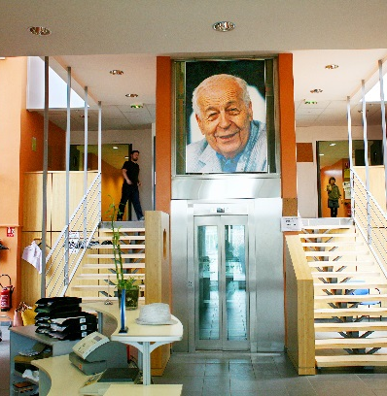

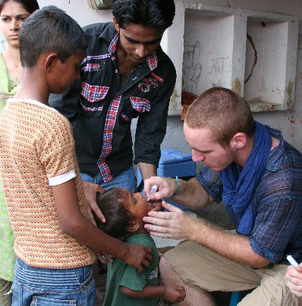

La formation post-bac pour les 18-22 ans
Responsable de l’Environnement de Travail et de la Logistique Humanitaire
UN CURSUS EN 3 ANS
1ère année
2e année
3e année
FORMATION AU CENTRE
FORMATION AU CENTRE
STAGE HUMANITAIRE SUR LE TERRAIN
ALTERNANCE ENTREPRISE

Slide 24
Des formations métiers accessibles à tous
2 possibilités de parcours de formation
pour devenir un professionnel humanitaire
1 autre possibilité pour obtenir une certification professionnelle
PARCOURS
EXPERIMENTE
VALIDATION DES ACQUIS DE L’EXPÉRIENCE
PARCOURS 6 MOIS
Sur dossier et passage en jury
Faites reconnaitre vos 12 mois d’expérience continue ou non dans le métier humanitaire visé
6 mois de formation
pour maîtriser chaque compétence du métier
3 mois de formation
pour adapter ses compétences et acquérir les compétences spécifiques au métier
Le parcours expérimenté est disponible en continu ou à votre rythme
6 mois de mission humanitaire

Slide 25
Des formations métiers accessibles
en continu ou à votre rythme
Une formation métier diplômante est composée de plusieurs unités de formation correspondant à des blocs de compétences (savoir et savoir-faire). Pour les parcours expérimentés ces unités de formation peuvent être suivies en continu (la même année) ou à votre rythme (sur plusieurs années).
en continu
à votre rythme
3 mois de formation
pour suivre et valider les unités de formation
Plusieurs années
pour suivre et valider les unités de formation (hors compétences transversales)
6 mois de mission humanitaire
6 mois de mission humanitaire
Une même certification professionnelle

Slide 26
Les grandes étapes de nos formations métiers
Evaluation de la période de formation
Chaque unité de formation, correspondant à des blocs de compétences (savoirs et savoir-faire) à acquérir, fait l'objet d'une évaluation individuelle et/ou collective.
Vous êtes parallèlement évalué sur votre savoir-être par rapport aux attentes du milieu professionnel.
Evaluation de la mission humanitaire
L’évaluation de la mission de solidarité est réalisée par l'organisme d'accueil et à travers votre rapport de mission.
A l’issue des différentes périodes et de leur évaluation, la certification professionnelle vous est attribuée par un jury composé de représentants de Bioforce et du secteur professionnel humanitaire.
3 ou 6 mois de formation
composés de 5 unités de formation
+
6 mois de mission humanitaire
=
Attribution de la certification professionnelle

Slide 27
Des formations métiers accessibles à tous
Quels pré-requis ?
PARCOURS 6 MOIS
PARCOURS EXPÉRIMENTÉ
Bac ou Bac + 2
6 mois d’expérience
dans l’un des domaines requis
Bac ou Bac +2
3 ans ou plus d’expérience
dans l’un des domaines requis
Sont considérés comme expérience professionnelle :
Un service civique
Un volontariat d’au moins 12 mois
De l’alternance dans le cadre d’un cursus scolaire
Un stage
Du bénévolat
CDD, CDI

Slide 28
Des formations métiers accessibles à tous
Quels domaines requis ?
Coordinateur de projet humanitaire et Humanitarian Programme Manager
Pour les profils généralistes : management d’équipe et de projet, responsabilité financière.
Pour les profils techniques : un domaine transposable au secteur de la solidarité (santé, média, socio-éducatif, réhabilitation, agriculture, relations internationales, coopération, développement local, etc.)
Responsable Logistique humanitaire et Logisticien de l’action humanitaire
Achat, transport, stock, distribution, approvisionnement, logistique événementielle, logistique humanitaire, services généraux-facility management, informatique, systèmes d'information, mécanique, énergie, électricité, bâtiment, maintenance des équipements de santé, hygiène et sécurité ou autres avec une très bonne aptitude manuelle
Responsable Ressources humaines et finances humanitaire
Gestion financière, gestion des ressources humaines, domaine juridique, secteur commercial ou bancaire.
Responsable de projets Eau Hygiène et Assainissement
Gestion de l’eau, de l’assainissement, des déchets, hydrogéologie, hydrologie, hydraulique urbaine, promotion à l’hygiène, métiers de la santé publique & épidémiologie. Autres domaines techniques : logistique en solidarité internationale, agronomie, génie civil, environnement, aménagement urbain, physique chimie, biologie médicale & microbiologie.

Slide 29
Des formations métiers accessibles à tous
 | Parcours disponibles | Prérequis nécessaires
Responsable RH et finances | Parcours 6 mois | Bac et 6 mois d’expérience pro
 | Parcours empérimenté 3 mois | Bac et 3 ans d’expérience pro*
Logisticien | Parcours 6 mois | CAP/BEP Si bac : 6 mois
Responsable logistique | Parcours 1 an en alternance | Bac et 6 mois d’expérience pro
 | Expérimenté (3 mois) | Bac et 3 ans d’expérience pro*
Responsable de projets Eau Hygiène et Assainissement | Parcours 6 mois | Bac et 6 mois d’expérience pro
Coordinateur de projet Humanitarian Programme manager | Parcours 6 mois (français uniquement) | Bac et 6 mois d’expérience pro
 | Parcours expérimenté 3 mois (français ou anglais) | Bac+2 et 3 ans d’expérience pro
MSc in hum. programme management (3 mois Lyon + 4 mois Grenoble EM) | (anglais uniquement) | Si bac+4 : 6 mois d’expérience pro

Slide 30
A Lyon : planning des formations métiers
sep
oct
nov
déc
jan
fév
mar
avr
mai
juin
juill
Responsable RH et Finances parcours 6 mois
Responsable logistique parcours alternance 12 mois
Responsable Logistique parcours expérimenté
Responsable RH et Finances parcours expérimenté
Humanitarian programme manager parcours expérimenté
Coordinateur de projet parcours 6 mois
Logisticien de l’action humanitaire parcours 6 mois
Coordinateur de projet parcours 6 mois
Responsable de projets Eau Hygiène et Assainissement
Coordinateur de projet parcours expérimenté
Coordinateur de projet parcours 6 mois
MSc in Humanitarian programme management (3 mois à Lyon + 4 mois à Grenoble + 5 mois de stage)
Responsable de l’Environnement de Travail et de la Logistique Humanitaire (3 ans)

Slide 31
Processus de sélection
des formations métiers en continu
1
2
SELECTION SUR DOSSIER
ENTRETIEN facultatif
Formulaire de candidature
en ligne
+ règlement des frais de sélection de 60€
Entretien complémentaire
à distance
sur demande de l’équipe pédagogique
2 mois max
2 semaines max
Dossier non retenu
Admission sur dossier
Convocation à un entretien
Réponse concernant votre candidature
Des réorientations peuvent être proposées

Slide 32
Processus de sélection
des formations métiers à votre rythme
SELECTION SUR DOSSIER
Formulaire de candidature en ligne
Unité de formation par unité de formation
Renvoi du bon de commande
complété et signé
10 jours max
Réponse concernant votre candidature

Slide 33



Quelle prise en charge ?
Pour un parcours de 6 mois
Pour un parcours expérimenté de 3 mois
Pour la formation post-bac en 3 ans
Bon à savoir : Bioforce est référencé dans le registre des organismes de formation Datadock, certifié Qualiopi
et répond aux critères de qualité prévus par la loi.
Ces référencements facilitent la prise en charge des formations par un grand nombre d’organismes de financement.

Slide 34

Quelles prises en charge ?
Quelques pistes de prises en charge
Si vous êtes demandeur d’emploi en France entre mai et décembre, quelle que soit votre région de résidence : possibilité d’attribution d’un financement de la Région Auvergne Rhône-Alpes par Bioforce. Selon critères.
Pôle Emploi (Aide individuelle à la Formation, etc)
Votre employeur
En utilisant votre Compte Personnel de Formation : Vous pouvez consulter vos droits sur le site moncompteformation.fr puis rechercher la formation souhaitée pour savoir si elle est éligible. Pour vous aider, nous avons indiqué cette information sur notre site internet, sur chaque fiche formation concernée.
D’autres pistes à explorer sur notre site internet,
page Financements
Pour un parcours 6 mois
 | Frais de formation*
Resp. RH et Finances | 10 960 €
Coordinateur de projet | 10 960 €
Logisticien | 9 960 €
Resp. de projets EHA | 11 360 €
Pour tous : Recherche de prise en charge en autonomie
Notamment auprès de votre région de résidence hors Auvergne Rhône-Alpes, Conseils Généraux, communes, financements privés
*Tarifs indicatifs - Hors frais de sélection et d’inscription

Slide 35
Quelles prises en charge ?
Quelques pistes de prises en charge
Pôle Emploi (Aide individuelle à la Formation, etc)
Votre employeur
En utilisant votre Compte Personnel de Formation : Vous pouvez consulter vos droits sur le site moncompteformation.fr puis rechercher la formation souhaitée pour savoir si elle est éligible. Pour vous aider, nous avons indiqué cette information sur notre site internet, sur chaque fiche formation concernée..
Dans la mesure où la Région Auvergne-Rhône-Alpes participe déjà au financement des Parcours Profil initiaux, il est inutile de les solliciter pour les Parcours Profil expérimentés
D’autres pistes à explorer sur notre site internet,
page Financements
Pour un parcours expérimenté
 | Frais de formation*
Resp. RH et Finances | 6 688 €
Coordinateur de projet | 6 688 €
Resp. Logistique | 6 688 €
Humanitarian Programme Manager | 6 688 €
Pour tous : Recherche de prise en charge en autonomie
Notamment auprès de votre région de résidence hors Auvergne Rhône-Alpes, Conseils Généraux, communes, financements privés
*Tarifs indicatifs susceptibles d’évoluer - Hors frais de sélection et d’inscription

Slide 36
Quelles prises en charge ?
Quelques pistes de prises en charge
Emploi du temps hebdomadaire aménagé sur 4 jours en 1ère et 2e années pour permettre un job étudiant
Fin des cours en 1ère année fin juin et reprise des cours en 2e année début octobre pour permettre un job d’été
Paiement possible en 3 fois ou par mensualités (sur 8 mois)
En 2e année : Bourse Régionale de la Mobilité Internationale de la région Auvergne-Rhône-Alpes (nombre limité)
3e année financée par le Dispositif de l’Apprentissage (prise en charge des frais de scolarité et rémunération)
D’autres pistes à explorer sur notre site internet,
page Financements
Pour la formation post-bac en 3 ans
 | Frais de formation*
1ère année | 5 900 €
2e année | 3 840 €
3e année | Coût pris en charge par le dispositif de l’apprentissage
Pour tous : Recherche de prise en charge en autonomie
Notamment auprès de votre région de résidence hors Auvergne Rhône-Alpes, Conseils Généraux, communes, financements privés
*Tarifs indicatifs susceptibles d’évoluer - Hors frais de sélection et d’inscription

Slide 37
BIOFORCE : ET APRÈS ?
3

Slide 38
Ils sont en mission après leur formation métier
86% de nos élèves de plus de 22 ans qui ont suivi une formation métier sont en mission dans les 12 mois après leur période de formation
Statut Volontaire (indemnisé) ou salarié, selon le profil de l’élève et l’organisation d’accueil.
Un statut de stagiaire indemnisé est également possible sous certaines conditions (prise en charge de la couverture sociale, lieu de stage, etc.)
Structure d’accueil Tout type d’organisation locale, nationale, internationale ayant une action à caractère humanitaire.
Durée 6 mois
Lieu Partout dans le monde (en cas de stage : des restrictions peuvent s’appliquer en fonction de votre lieu de formation)
Dispositifs d’appui dans la recherche de mission Accompagnement de l’employeur (tuteur, manager, etc.) et de Bioforce (appui pédagogique, outils, appui des chargés d’orientation professionnelle).
Sites d’offres d’emploi Coordination Sud et Relief Web.

Slide 39
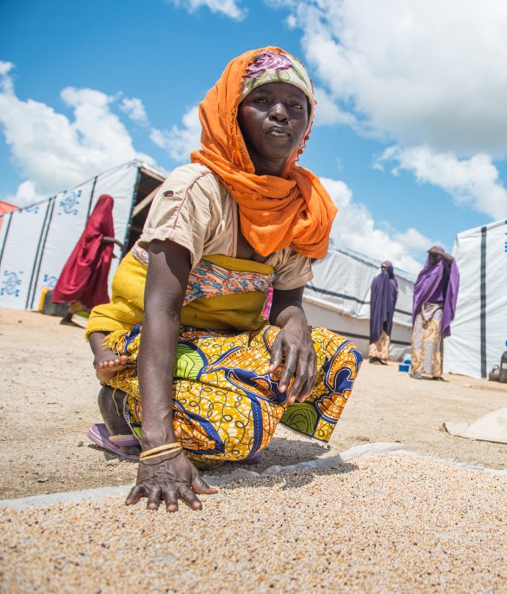
Ils sont en emploi après leur formation initiale
79% des diplômés de la formation post-bac Responsable de l’Environnement de Travail et de la Logistique Humanitaire sont en poste ou en poursuite d’études 3 mois après leur fin de formation

Slide 40

Où sont-ils en mission ?
27 %
3%
1 %
3%
64%

Slide 41



















Ils emploient nos élèves
Top employeurs 2021
SUISSE – BELGIQUE - FRANCE
Et bien d’autres…

Slide 42





www.bioforce.org infoeurope@bioforce.org
Plus d’informations ?

